Slide 1
Пәні:
Алгебра
Сынып:
9
Тоқсан:
II

Slide 2
Сабақтың тақырыбы:
Арифметикалық прогрессия. Арифметикалық прогрессияның n-ші мүшесінің формуласы.
Оқу мақсаты:
9.2.3.4
сандар тізбектерінің арасынан арифметикалық және геометриялық прогрессияны ажырату.

Slide 3
Бүгінгі сабақта:
Арифметикалық прогрессия ұғымымен, қасиетімен танысып, n-ші мүшесінің формуласын табуды үйренесіздер.

Slide 4
Анықтама.
Екінші мүшесінен бастап, әрбір мүшесі алдыңғы мүшесіне қандай да бір тұрақты d санын қосқанда шығатын сандар тізбегін арифметикалық прогрессия деп атайды.
d саны арифметикалық прогрессияның айырымы.

Slide 5
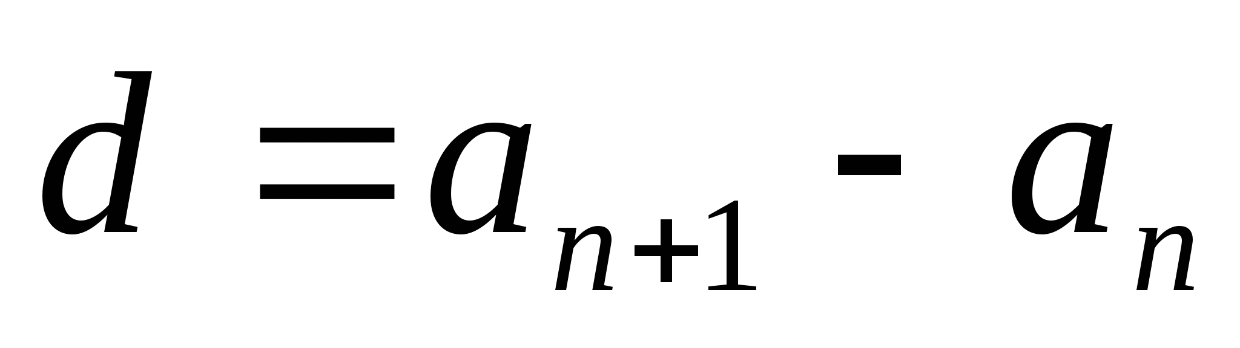
Арифметикалық прогрессияның айырымын қалай табамыз?
Арифметикалық прогрессияның айырымын табу үшін, қатар тұрған екі санның екіншісінен бірінші санды азайтамыз.

Slide 6
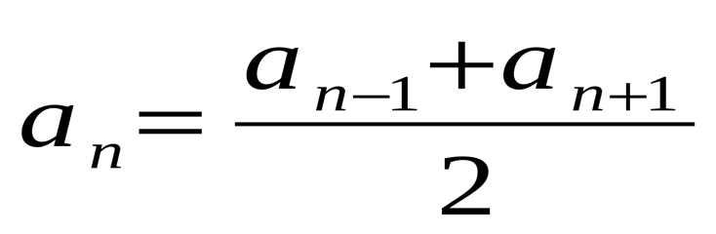
Арифметикалық прогрессияның қасиеті
Теорема. Сандар тізбегінің бірінші және соңғы мүшесінен басқа әрбір мүшесі көршілес мүшелерінің арифметикалық ортасына тең болғанда ғана тізбек арифметикалық прогрессия болады.

Slide 7
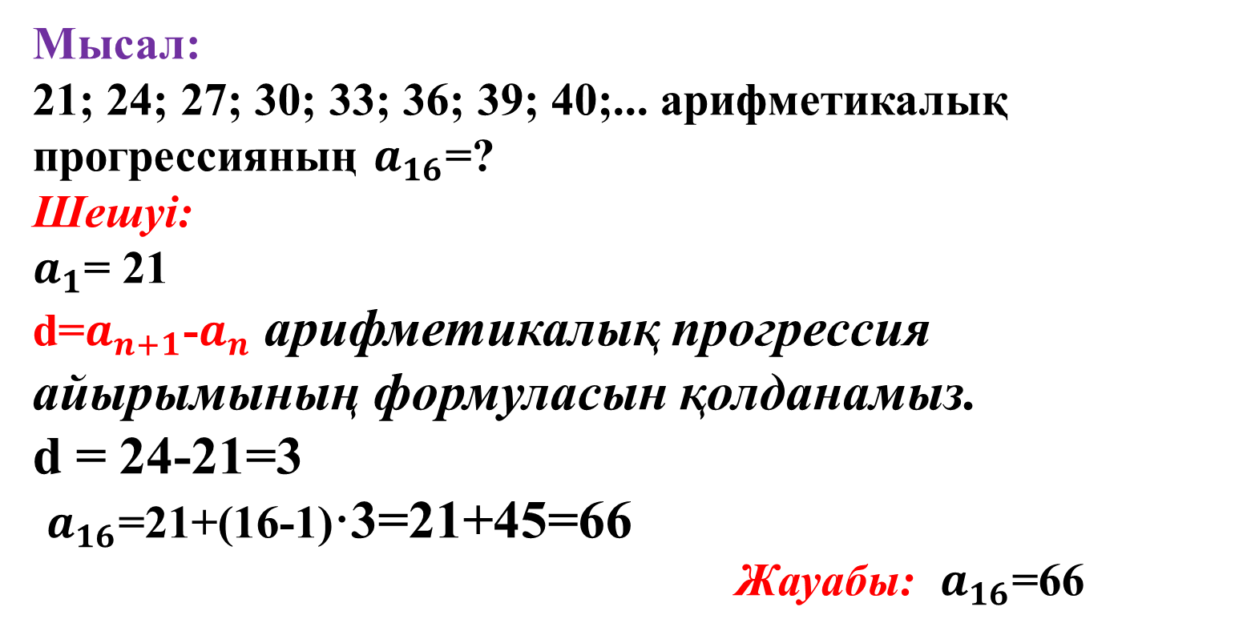
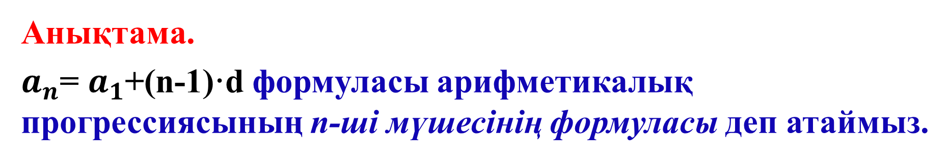
Анықтама.
$a_{n}$= $a_{1}$+(n-1)·d формуласы арифметикалық прогрессиясының n-ші мүшесінің формуласы деп атаймыз.
Мысал:
21; 24; 27; 30; 33; 36; 39; 40;... арифметикалық прогрессияның $a_{16}$=?
Шешуі:
$a_{1}$= 21
d=$a_{n+1}$-$a_{n}$ арифметикалық прогрессия айырымының формуласын қолданамыз.
d = 24-21=3
$a_{16}$=21+(16-1)·3=21+45=66
Жауабы: $a_{16}$=66

Slide 8
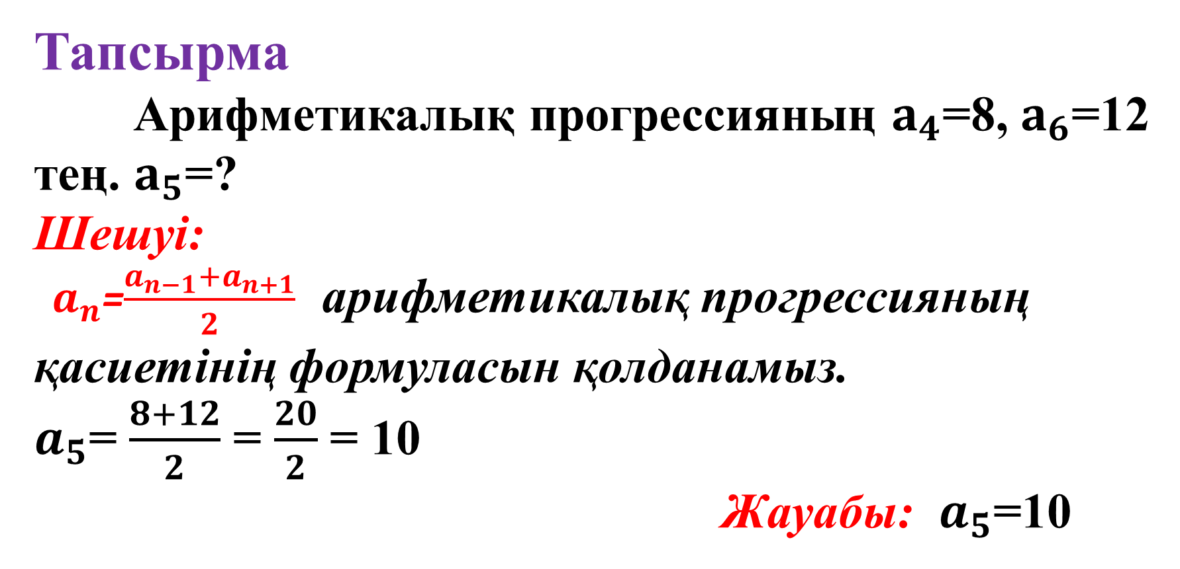
Тапсырма
Арифметикалық прогрессияның $a_{4}$=8, $a_{6}$=12 тең. $a_{5}$=?
Шешуі:
$a_{n}$=$\frac{a_{n−1}+a_{n+1}}{2}$ арифметикалық прогрессияның қасиетінің формуласын қолданамыз.
$a_{5}$= $\frac{8+12}{2}$ = $\frac{20}{2}$ = 10
Жауабы: $a_{5}$=10

Slide 9

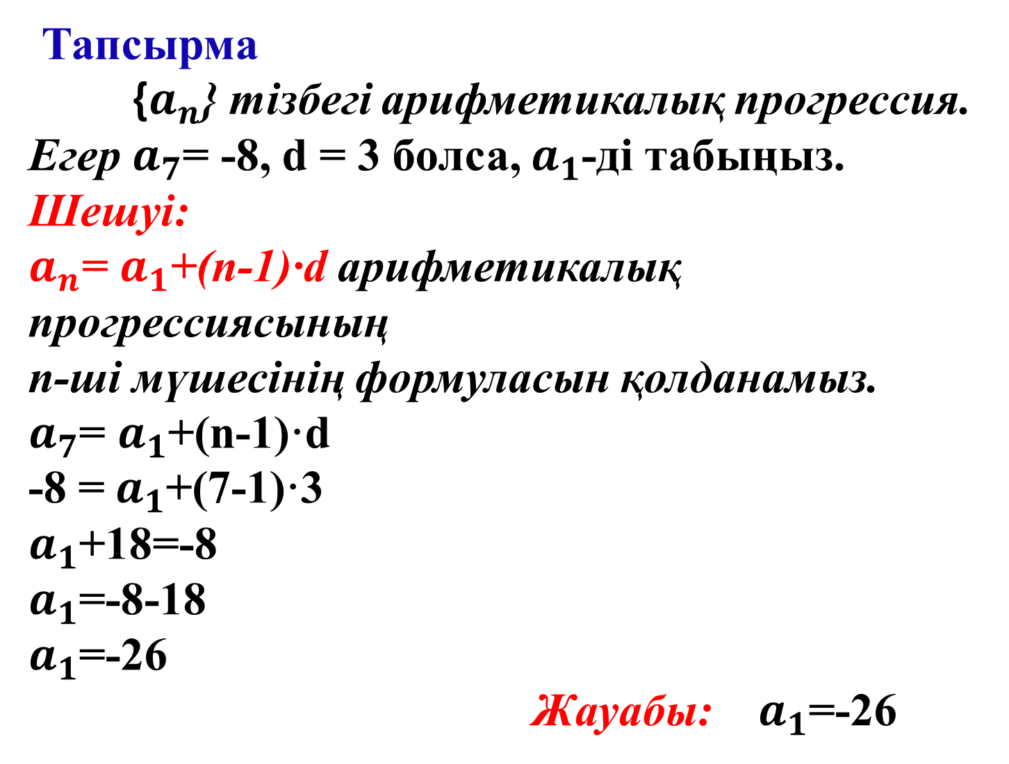
Тапсырма
{$a_{n}$} тізбегі арифметикалық прогрессия. Егер $a_{7}$= -8, d = 3 болса, $a_{1}$-ді табыңыз.
Шешуі:
$a_{n}$= $a_{1}$+(n-1)·d арифметикалық прогрессиясының
n-ші мүшесінің формуласын қолданамыз.
$a_{7}$= $a_{1}$+(n-1)·d
-8 = $a_{1}$+(7-1)·3
$a_{1}$+18=-8
$a_{1}$=-8-18
$a_{1}$=-26
Жауабы: $a_{1}$=-26

Slide 10

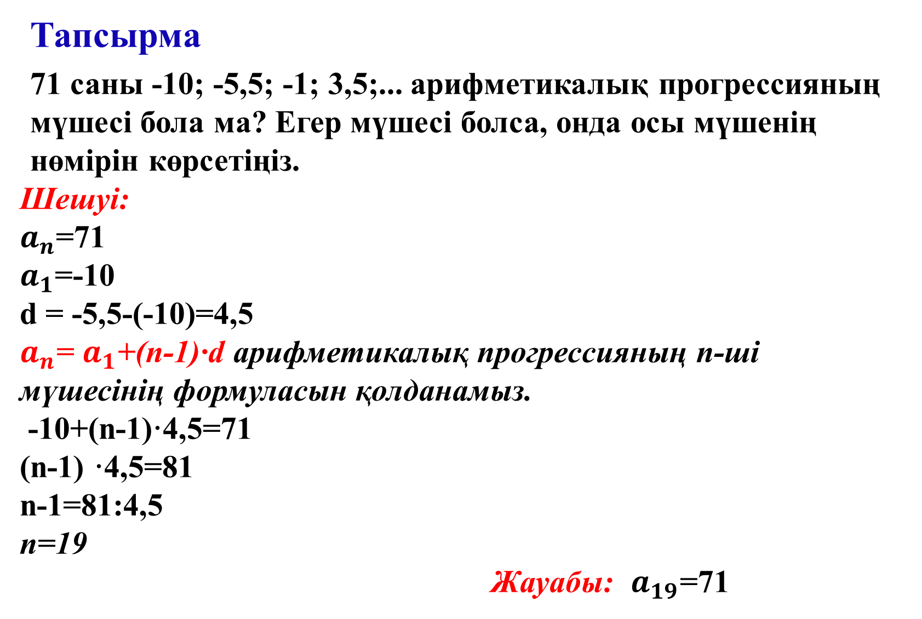
Тапсырма
71 саны -10; -5,5; -1; 3,5;... арифметикалық прогрессияның мүшесі бола ма? Егер мүшесі болса, онда осы мүшенің нөмірін көрсетіңіз.
Шешуі:
$a_{n}$=71
$a_{1}$=-10
d = -5,5-(-10)=4,5
$a_{n}$= $a_{1}$+(n-1)·d арифметикалық прогрессияның n-ші мүшесінің формуласын қолданамыз.
-10+(n-1)·4,5=71
(n-1) ·4,5=81
n-1=81:4,5
n=19
Жауабы: $a_{19}$=71

Slide 11
Қорытынды:
Арифметикалық прогрессия ұғымымен, қасиетімен танысып және n-ші мүшесінің формуласын табуды үйрендіңіздер.

